Slide 1

Scolarisation en EPS d’élèves en situation de Handicap
« Changer son regard sur la différence pour au quotidien améliorer la compétence professionnelle d’adaptation et d’individualisation des contenus pour tous »

Slide 2

De qui parle-t-on ?
-Les élèves handicapés
-Les élèves en situation de handicap

Slide 3

Modèle de certificat médical à usage scolaire en référence au décret du 11octobre 1988 et à l’arrêté du 13 septembre 1989
CERTIFICAT MEDICAL D’INAPTITUDE A LA PRATIQUE DE
L’EDUCATION PHYSIQUE ET SPORTIVE
Le professeur d’Education Physique et Sportive peut adapter son enseignement de façon à ce que tout
élève puisse y participer en fonction de ses possibilités et de ses capacités résiduelles
Je soussigné (e), docteur en médecine,
Lieu d’exercice
Certifie avoir, en application du décret n°88-977 du 11 octobre 1988, examiné l’élève :
Nom, prénom Né(e) le
Et constaté ce jour que son état de santé entraîne :
Une inaptitude totale du …………. au…………….. inclus
Une inaptitude partielle du ………………au………….. inclus
Dans ce cas d’inaptitude partielle, pour permettre une adaptation de l’enseignement aux possibilités de l’élève,
préciser en termes d’incapacités fonctionnelles si l’inaptitude est liée :
· A des types de mouvements (amplitude, vitesse, charge, posture)
……………………………………………………… A des types d’efforts (musculaires, cardio-vasculaires, respiratoires)
………………………………………………………
capacité à l’effort (intensité, durée)
………………………………………………………
· A des situations d’exercice et d’environnement (travail en hauteur, milieu aquatique, conditions
atmosphériques)
…………………………………………………………………………
· Autres
………………………………………………………………………
Date, signature et cachet du médecin :

Slide 4
BES
Besoins éducatifs spécifiques:
Les BES concernent tous les élèves en situation de handicap mais aussi les inaptitudes partielles ou fonctionnelles.
Ils vont aussi prendre en compte tous les élèves ayant des différences : élèves en situation d’échec social, scolaire, affectif, immigrants, perturbateurs, décrocheurs, intellectuels précoces, malades…
J.P Garel nous propose ce choix de terminologie afin de « changer les mentalités pour changer les pratiques.

Slide 5

Textes du DNB 2012
L’enseignant a toute latitude pour adapter son cours, les contenus, les rôles distribués ou les outils utilisés ainsi que les modalités d’évaluation, aux possibilités et ressources réelles des élèves.

Slide 6
Textes du DNB 2012
Considérer que l’élève n’est plus inapte partiel mais apte partiellement.

Slide 7
Textes du DNB 2012
Les élèves présentant une inaptitude partielle de plus de trois mois ou un handicap, voire d'un projet personnalisé de scolarisation, et ne permettant pas une pratique assidue des APSA bénéficient d'un contrôle adapté.
Ces élèves sont évalués au DNB sur au moins deux épreuves adaptées relevant de deux compétences propres à l'EPS. Les adaptations sont proposées par les établissements à la suite de l'avis médical et sont incluses dans le protocole d'évaluation.

Slide 8
Textes du DNB 2012
Après avis de l'autorité médicale scolaire, les handicaps ne permettant pas une pratique adaptée entraînent une dispense d'épreuve et une neutralisation de son coefficient conformément aux articles R. 312-2, R. 312-3 et D. 312-4 du code de l'éducation.

Slide 9
Loi d’orientation 2005
Scolarisation au plus près du domicile
Faciliter l’inclusion dans toutes les séquences de vie scolaire et d’enseignement
Formation du futur citoyen cultivé lucide et autonome à égalité de droits
Favoriser le mieux vivre ensemble
Valeur éthique et moral à la notion d’inclusion
Idée de compensation ( valeur morale et valeur juridique)

Slide 10

BILAN SESSION 2012
CONTRÔLE PONCTUEL ADAPTE pour la 2ème année consécutive::
2 élèves en tennis de table debout ( neuropathie et arthrose)
2 élèves en tennis de table assis ( grave lésion vertébrale)
1 élève en natation 3x50m ( prothèse entière de genou suite à un cancer)
1 élèves en 3x500m debout (hémiplégie légère)
1 élève à l’épreuve facultative de basket-fauteuil
1 élève à l’épreuve facultative de Boccia
CCF: Quatre demandes d’adaptation des élèves en situation d’inaptitude

Slide 11
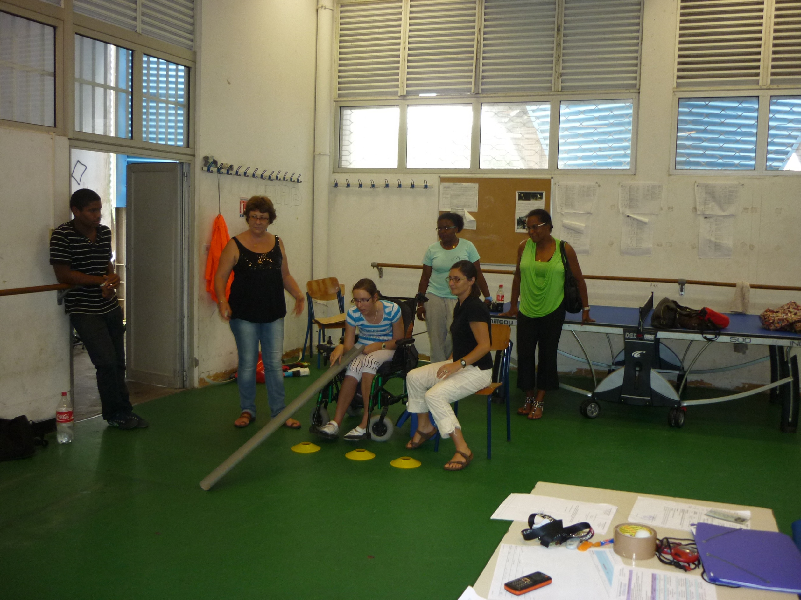

Slide 12
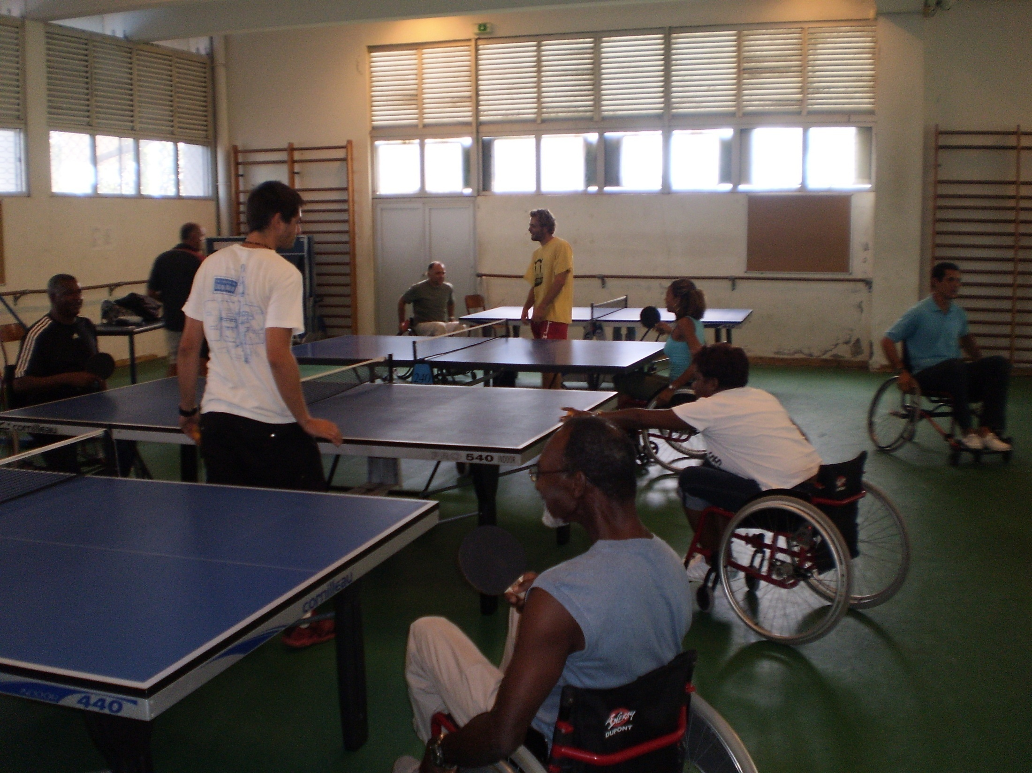

Slide 13
Démarche d’adaptation
Site EPS
3 boîtes à outils: DNB, CAP/BEP et BAC
Plusieurs documents: la démarche d’adaptation
Des outils administratifs importants: le PAI, le PPS et …. La communication

Slide 14
Démarche d’adaptation
Adapter les épreuves d’EPS à une élève INAPTE
Ce n’est pas:
Lui donner des points en plus
Le favoriser par rapport aux autres
Confondre compensation et compassion
Confondre Epanouissement et Démagogie

Slide 15
Démarche d’adaptation
Adapter les épreuves d’EPS à une élève INAPTE
C’est:
Le confronter à une épreuve adaptée à ses aptitudes
Lui donner la possibilité d’éprouver apprentissage et dépassement de soi
Assouvir les besoins communs et spécifiques

Slide 16
Démarche d’adaptation
ETAPE 1 : RECENSER LES ELEVES EN SITUATION D’INAPTITUDE
ETAPE 2 : CONVAINCRE
ETAPE 3 : FOURNIR LE CERTIFICAT MEDICAL TYPE ET OFFICIEL
ETAPE 4 : PROPOSER 2 OU 3 EPREUVES ADAPTEES
Un élève en CCF peut être évalué sur 3 épreuves adaptées ; 2 suffisent pour obtenir la note à l’examen.
Un élève en CCF peut être évalué sur des épreuves valides ET adaptées.

Slide 17
Démarche d’adaptation
ETAPE 5 : VALIDATION DE L’ADATATION CHOISIE PAR L’AUTORITE MEDICALE
ETAPE 6 : VALIDATION DU PROTOCOLE D’ADAPTATION PAR LE RECTEUR
ETAPE 7 : REPONSE DE LA COMMISSION
ETAPE 8: ENSEIGNEMENT
ETAPE 9 : L’ETABLISSEMENT NE PEUT PAS PROPOSER D’EPREUVES ADAPTEES

Slide 18
Variables d’adaptation
Formes de pratique
Les barèmes
Les matériels
Les APSA
Les temps de pratique
La répartition des points
L’aménagement de la classe

Slide 19

L’inaptitude partielle
Exemple: Une hyper rigidité génétique et ne peut réaliser certaines amplitude ou ampliation.
IL EST APTE PARTIELLEMENT
( il a des besoins communs et des besoins spécifiques)
Il est possible de modifier les modalités de l’épreuve proposée en CCF avec des adaptations dans l’épreuve
( pas d’atelier butterfly ou uniquement brasse) sur proposition de l’équipe, courrier au recteur et acceptation de l’inspection.
L’enseignement s’en trouve adapté.

Slide 20
L’inaptitude Temporelle
Exemple: Un élève se blesse gravement la jambe dans un accident de voiture et ne peut réaliser aucune prise d’appuis sur sa jambe.
IL EST APTE PARTIELLEMENT
( il a des besoins communs et des besoins spécifiques)
Il peut présenter 2 APSA et donc 2 compétences propres:
Tennis de table assis
Lancer de javelot sans élan
Co en marchant

Slide 21
EPS ADAPTEE
Oui c’est dur !
Oui c’est une hétérogénéité compliquée et immense !
Oui notre formation initiale ne nous y a pas préparé
Mais c’est tellement épanouissant pour nous; pour la classe et pour l’élève de réussir une inclusion
C’EST UNE CITOYENNETE EN ACTE CAR EN EPS ON CHANGE LES PRATIQUES POUR CHANGER LES MENTALITES !

